Slide 1


Introduciendo
DataCite
Diciembre 2020
Notes:
Bienvenidos al video de introducción de DataCite. En este video les contaremos más sobre quiénes somos, qué valor brindamos, nuestra comunidad de miembros y nuestros servicios.

Slide 2
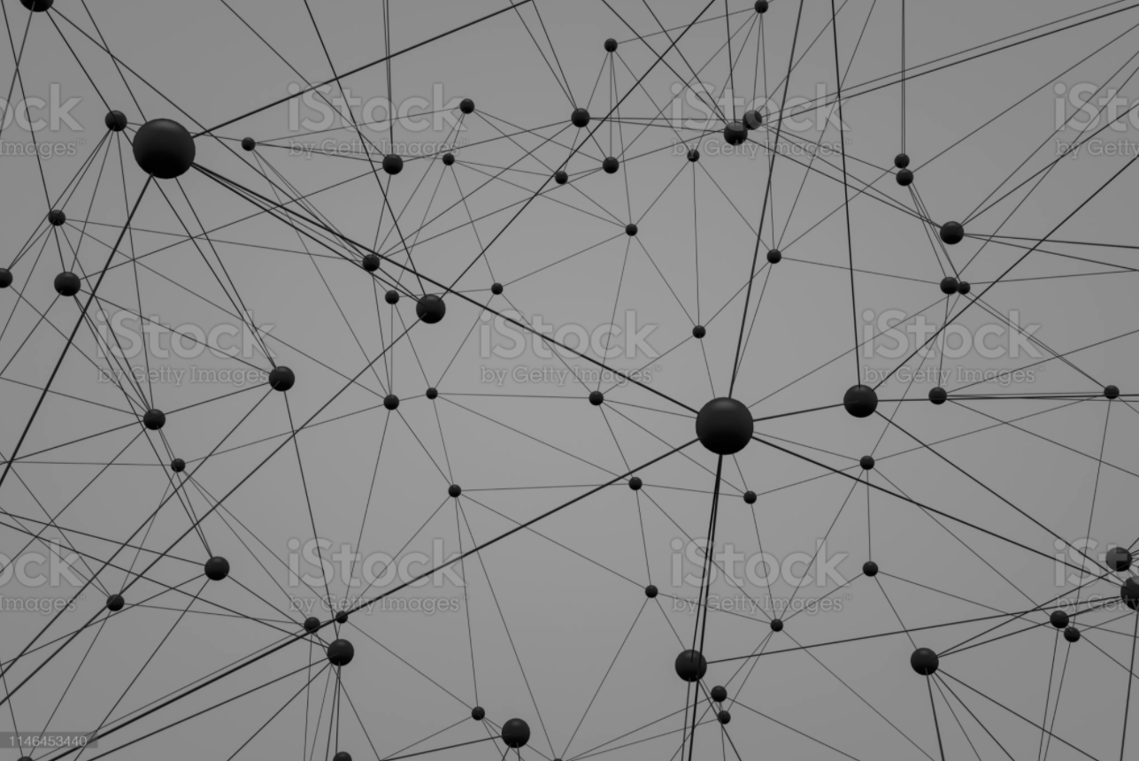

Sobre DataCite
DataCite es una organización sin fines de lucro que proporciona identificadores persistentes (específicamente DOIs) para datos de investigación y otros resultados de investigación.
https://datacite.org/
Notes:
DataCite es una organización de membresía global que trabaja con más de 2000 repositorios en todo el mundo para proporcionar PIDs, específicamente DOIs, a todos los resultados de investigación en repositorios. Somos una organización sin fines de lucro que trabaja con una variedad de partes interesadas.

Slide 3

Conectando la investigación,
identificando el conocimiento
Notes:
Nuestra visión es conectar la investigación a través de PIDs, identificando así el conocimiento.

Slide 4

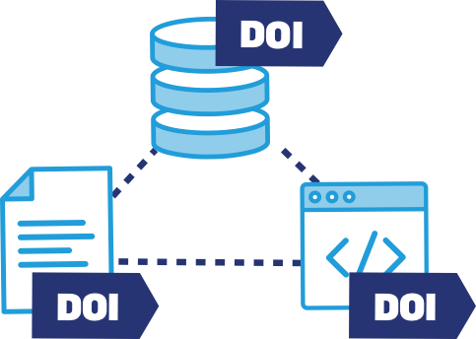



Nuestro valor
Los DOIs de DataCite proporcionan una solución que permite una fácil identificación de los resultados de la investigación depositados en los repositorios
Cuando se asigna un DOI a cualquier resultado de una investigación, no solo se vuelve identificable, sino que, a través de los metadatos asociados se puede conectar con otros resultados de la investigación.
Los DOIs de DataCite hacen que sus datos de investigación y otros resultados sean visibles y citables. Esto significa que es más fácil reutilizar y seguir el uso de los datos.
Notes:
Aportamos valor a nuestros miembros de diversas formas. Por ejemplo, Los DOIs hacen que los datos sean detectables. Esta es una de las razones más importantes para que los miembros se unan a DataCite. Todos los metadatos están disponibles bajo una licencia CC0 y recopilados por diferentes organizaciones. Esto asegura que sus salidas se puedan encontrar a través de varias plataformas. Segundo, el registro de DOIs facilita el seguimiento de las mejores prácticas, como hacer que los datos sean FAIR. También es un proceso muy rápido, porque los miembros pueden registrar un DOI y los metadatos en menos de un minuto. Tercero, es importante que las instituciones de investigación realicen un seguimiento de su investigación y sepan dónde están disponibles sus resultados de investigación y si se reutilizan. Los DOIs permiten el seguimiento y DataCite proporciona un panel que muestra la información de su institución, lo que facilita los informes.

Slide 5
DataCite
La comunidad de

Slide 6
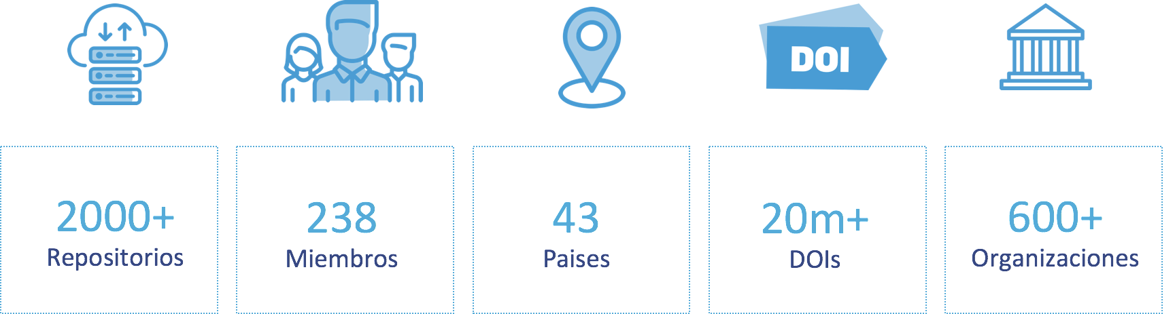
Nuestra comunidad
Notes:
Nuestra comunidad sigue creciendo, pero en este momento trabajamos con 238 miembros en 44 países. Estos miembros representan a más de 600 organizaciones de investigación con más de 2,000 repositorios que han registrado más de 20 millones de DOIs.

Slide 7
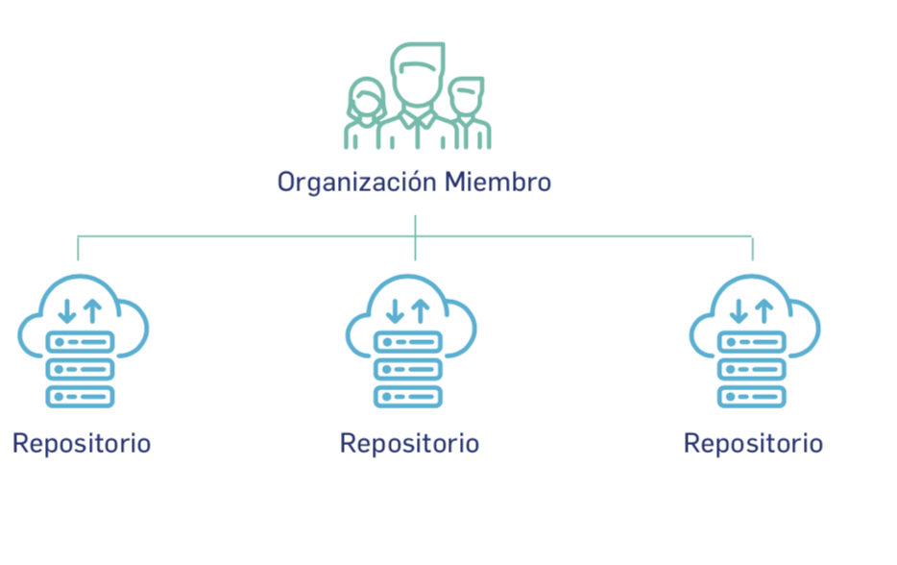
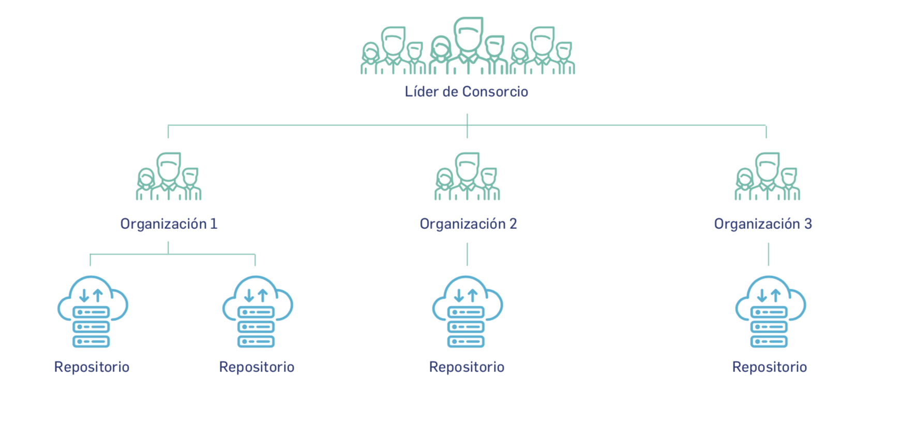
Membresía de
DataCite
Miembro Directo
Consorcio Miembro
Notes:
DataCite reconoce dos tipos de membresía: membresía directa y membresía de consorcio. Un miembro directo registra DOIs para productos que pertenecen a su propia organización. Estos se pueden almacenar en varios repositorios internos. Un consorcio proporciona DOIs a 5 o más organizaciones, generalmente dentro de un país de una disciplina. Estas organizaciones trabajan con sus propios repositorios y obtienen sus propios prefijos. Puede encontrar más información sobre la membresía de DataCite en nuestro sitio web.

Slide 8
DataCite
Los servicios de

Slide 9
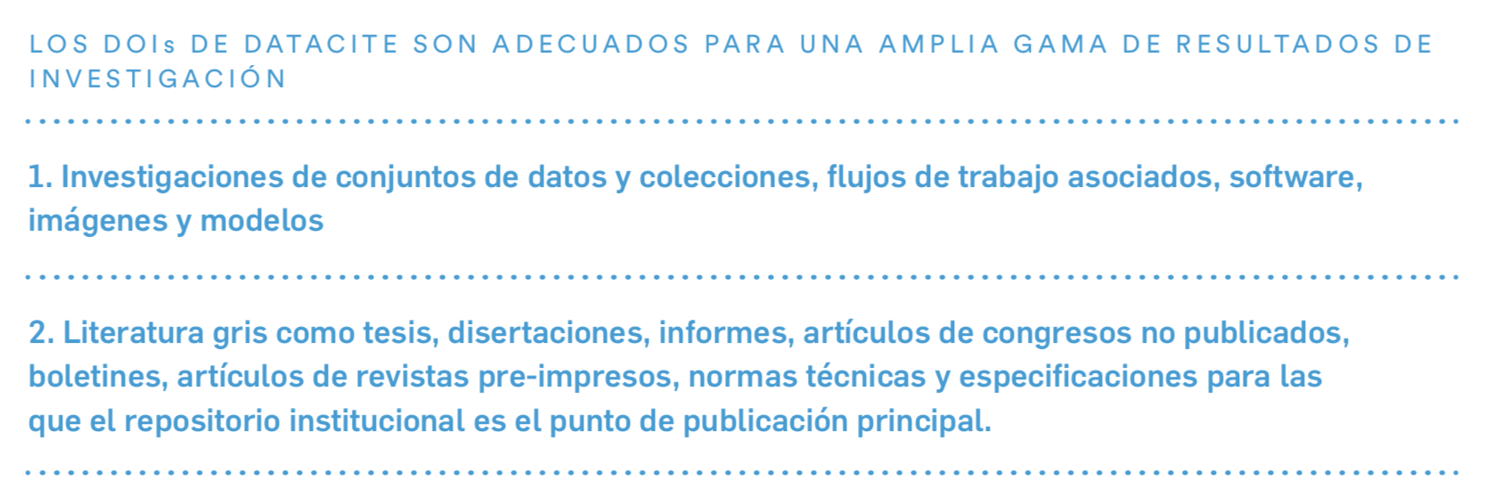
Diferentes
tipos de resultados de investigación
Notes:
Como lo indica el nombre DataCite, DataCite se fundó para proporcionar DOIs para conjuntos de datos, pero nuestro esquema de metadatos ha evolucionado con el tiempo para adaptarse a una variedad de resultados de investigación. Los DOIs de DataCite se utilizan para conjuntos de datos, flujos de trabajo asociados, software e imágenes, pero también para una variedad de literatura gris como tesis, preimpresión y estándares.

Slide 10
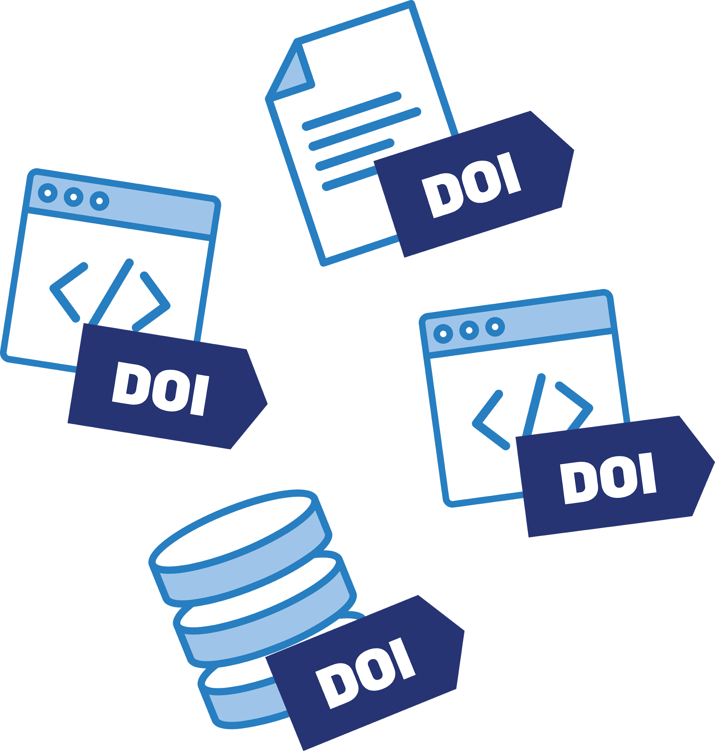
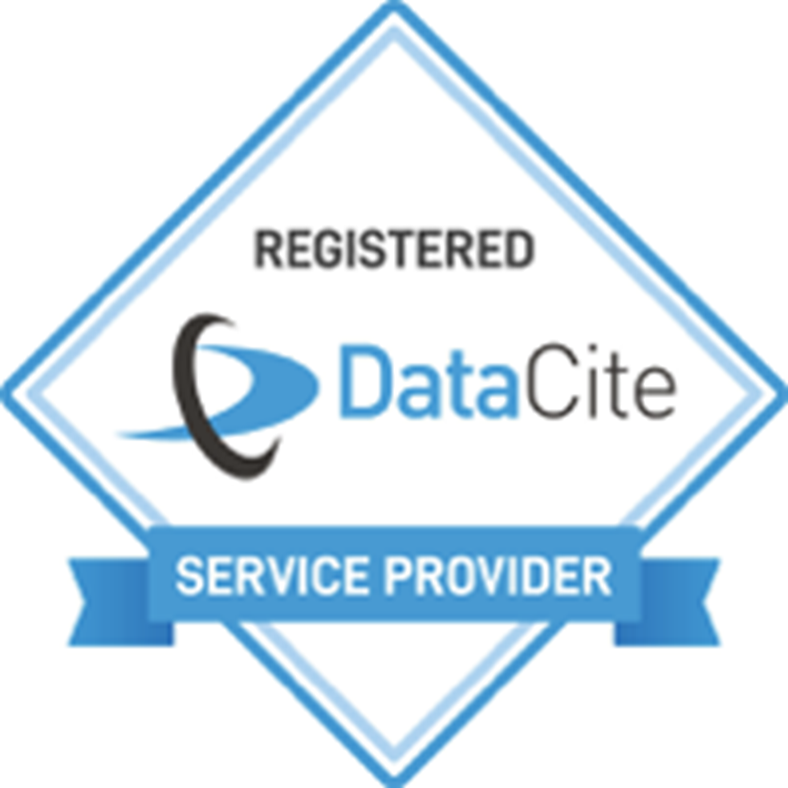
Crea
y maneja DOIs
La membresía de DataCite te permite crear y administrar DOIs para todos tus repositorios. Puedes hacer esto a través de:
· Nuestra API REST principal que admite JSON y permite el registro DOI automatizado
· Nuestra interfaz manual que te permite registrar DOIs en menos de un minuto.
· Proveedores de servicios de DataCite registrados que brindan una plataforma donde puedes registrar DOIs.
Notes:
Como miembro de DataCite, tienes diferentes opciones cuando se trata de registro de DOIs. Proporcionamos varias API, siendo la API REST la API principal con la que puede integrarse para automatizar el registro DOI. También proporcionamos una interfaz manual en la que puede iniciar sesión y registrar DOIs manualmente. Además, trabajamos con una variedad de proveedores de servicios, como Dspace y Dataverse, que brindan plataformas donde puedes registrar DOIs utilizando tu propia membresía de DataCite.

Slide 11
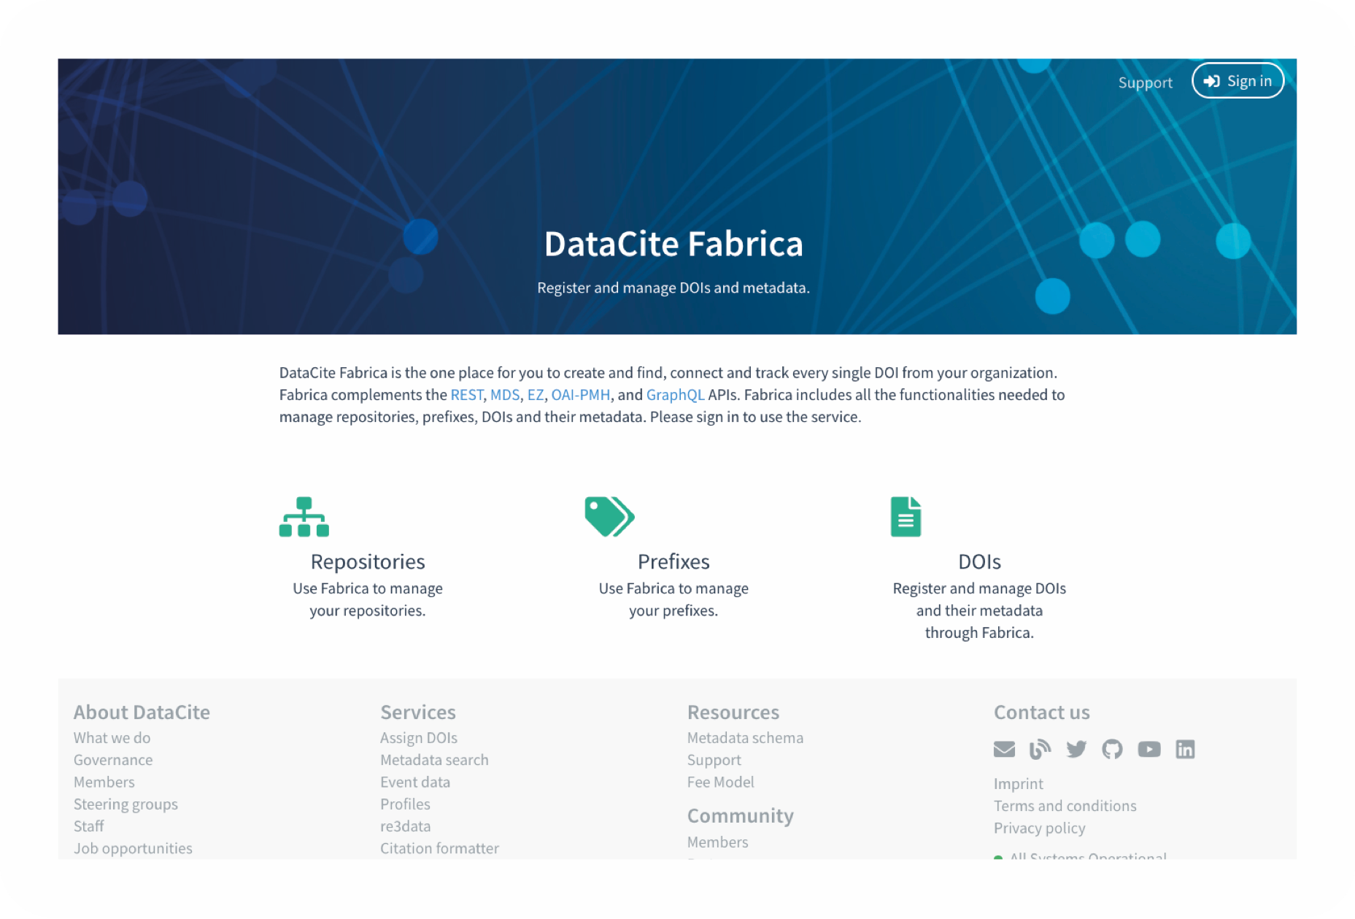
Interfaz
Web (DOI Fabrica)
DOI Fabrica es un servicio integral para crear y administrar los DOIs para su organización.
También es donde puede administrar la información de contacto de su cuenta de DataCite y los repo- sitorios y prefijos asociados
La interfaz web es fácil de usar le permite ingresar los metadatos en un formulario web
Notes:
Aquí puedes ver nuestra interfaz manual, DataCite Fabrica. Como miembro, puedes iniciar sesión en Fabrica para crear y actualizar DOIs mediante un formulario. También puedes encontrar estadísticas sobre las actividades del DOI, información sobre si sus DOIs aún se resuelven y puedes mantener actualizada tu información de miembro.

Slide 12
Registro de metadatos
Las organizaciones que registran DOIs envían metadatos siguiendo un esquema de metadatos
Mandatorio
Recomendado
Opcional
https://schema.datacite.org
Current version 4.3
Identificador
Sujeto
Lenguaje
Creador (con ORCiD)
Contribuidor
ID Alternativo
Titulo
Fecha
Tamaño
Publicador
Identificador relacionado
Formato
Año de publicación
Descripción
Version
Tipo de recurso
Geolocalizacion
Derechos
Notes:
Una parte muy importante del registro DOI es registrar los metadatos adjuntos. DataCite tiene un esquema de metadatos desarrollado por la comunidad con propiedades obligatorias, recomendadas y opcionales. Y uno importante a destacar es el campo Identificador Relacionado, que te permite conectar tu investigación con artículos publicados, datos subyacentes y software. A través de los metadatos, también puedes proporcionar un ID ORCID para conectar la salida a los investigadores y una ID ROR para conectar la salida a tu institución.

Slide 13

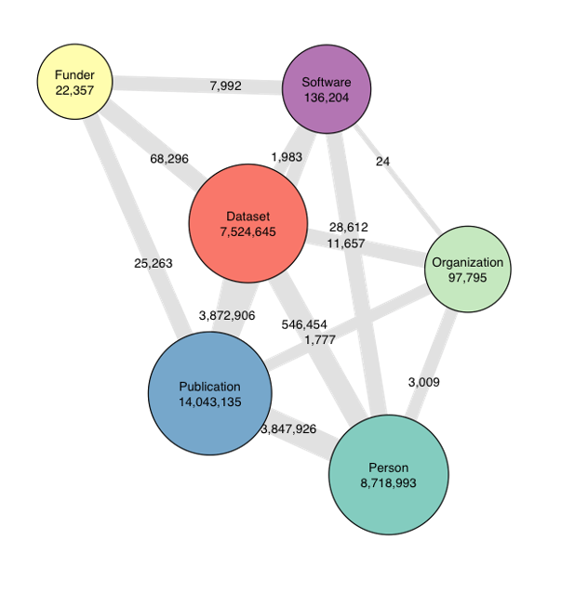
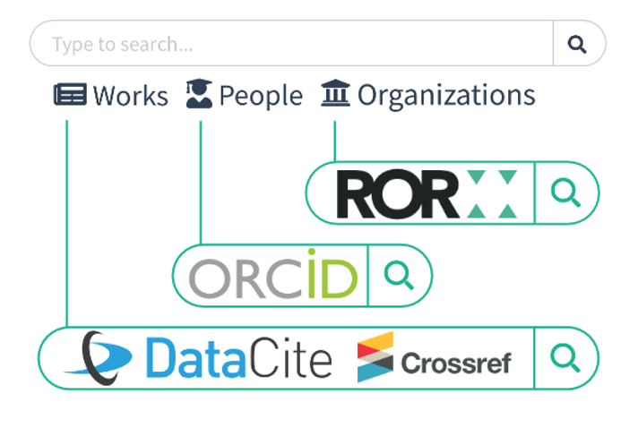
Buscar y conecta
La investigación
Encuentra investigación
con DataCite Commons
Conecta la investigación con el PID Graph
(Números de 08 MAYO 2020)
Notes:
Agregar metadatos enriquecidos hace que su salida sea más visible. Además de los servicios externos que hacen que los metadatos de DataCite estén disponibles, también proporcionamos nuestra propia interfaz de búsqueda, llamada DataCite Commons. Esto te muestra información sobre los resultados, los perfiles de los investigadores y el panel de control de las instituciones, todo basado en identificadores persistentes. Aquí se exponen las conexiones entre diferentes entidades de investigación, así como información sobre la reutilización, como vistas, descargas y citas.

Slide 14







¡Ponte en contacto!
Email us:
info@datacite.org
Follow us:
@datacite
Talk to us:
pidforum.org
Read about us:
datacite.org
Get support:
support.datacite.org
support@datacite.org
Notes:
Si deseas obtener más información después de este video de introducción, no dude en comunicarse con nosotros. Siempre puede enviarnos un correo electrónico a info@datacite.org o conectarse con nosotros a través de cualquiera de los canales que ve en la diapositiva. ¡Quedamos a la espera de usted!

